Slide 1
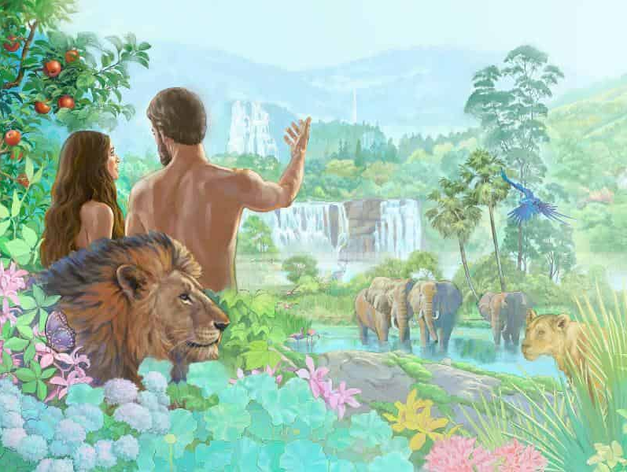

世界从哪里来？
创世记1章
第2课

Slide 2
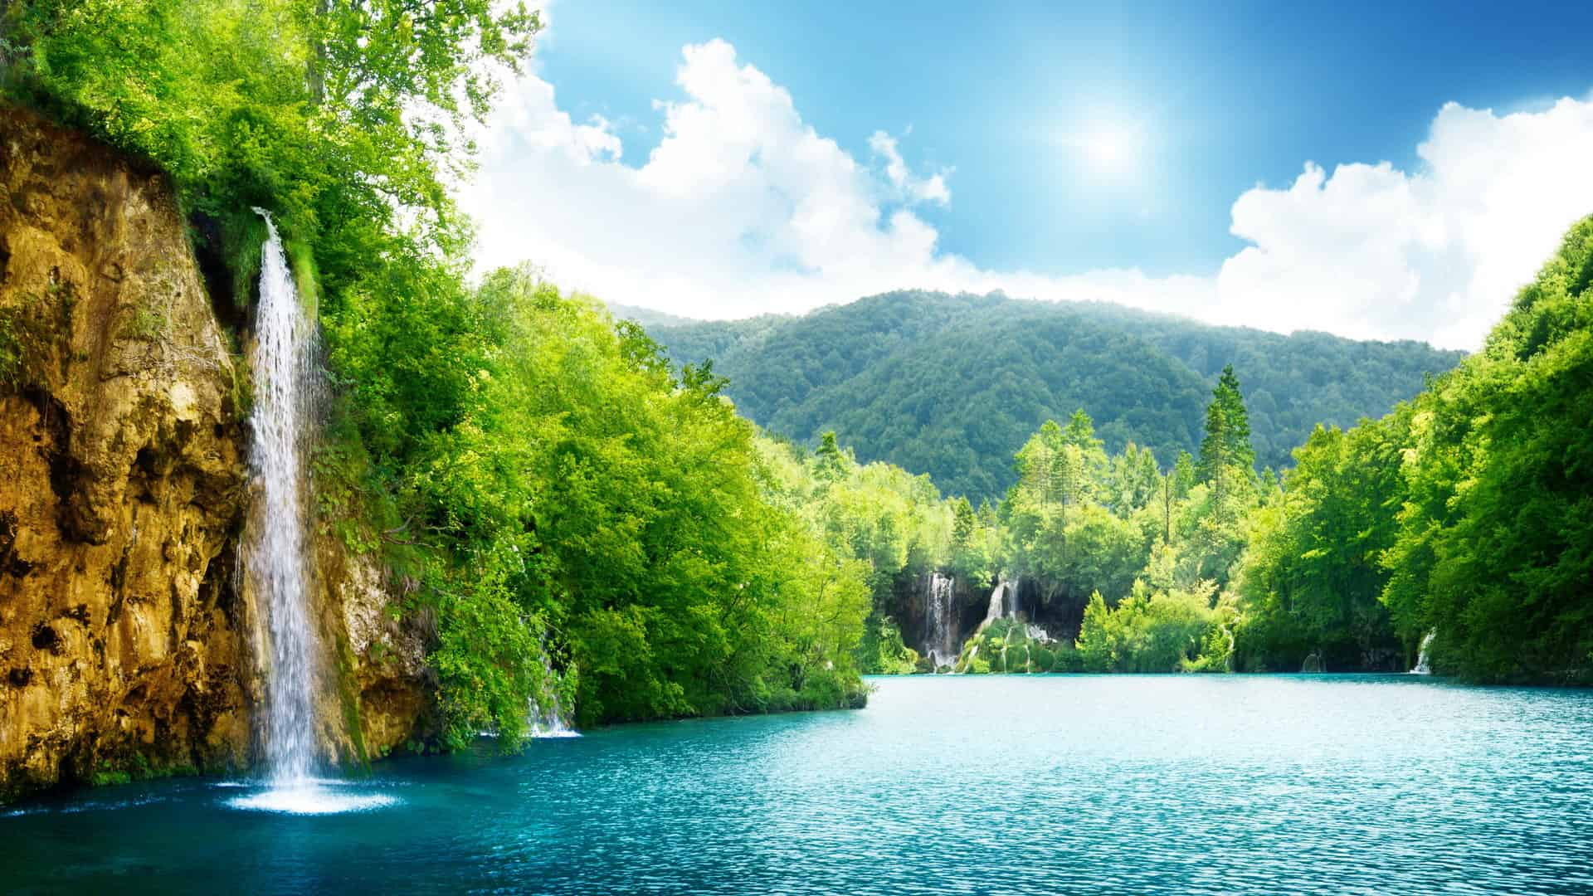
这个世界必定有一位创造者存在
Notes:
当看到大自然的山川河流等自然景观时，我们知道这个世界必定有一位创造者存在。

Slide 3

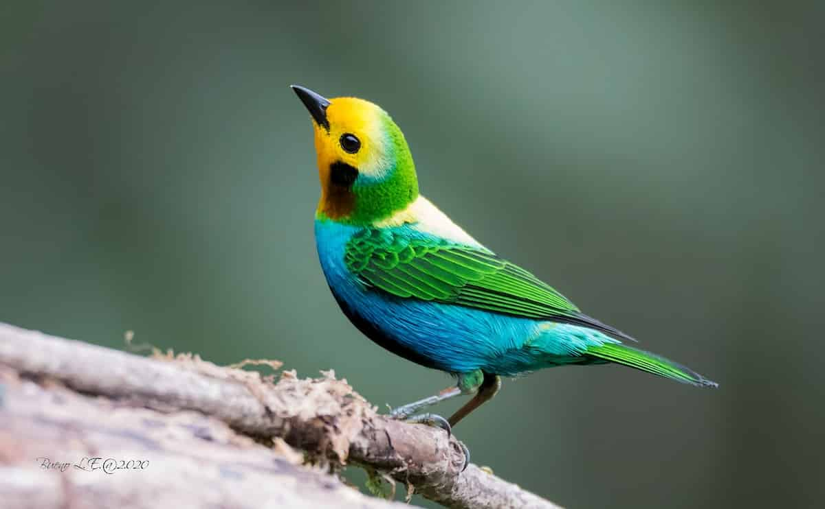
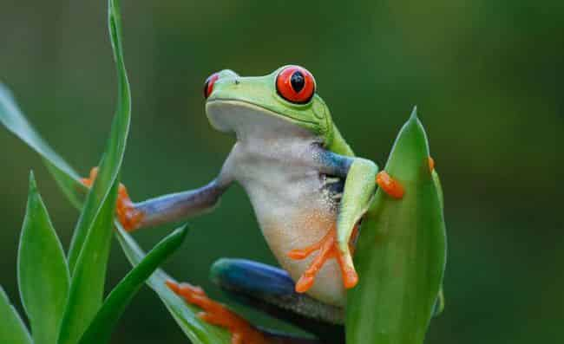
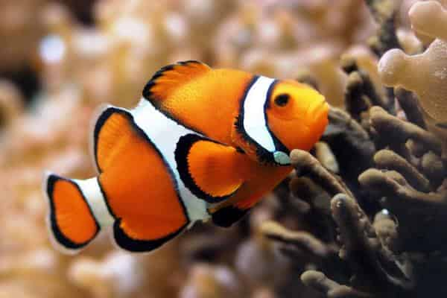
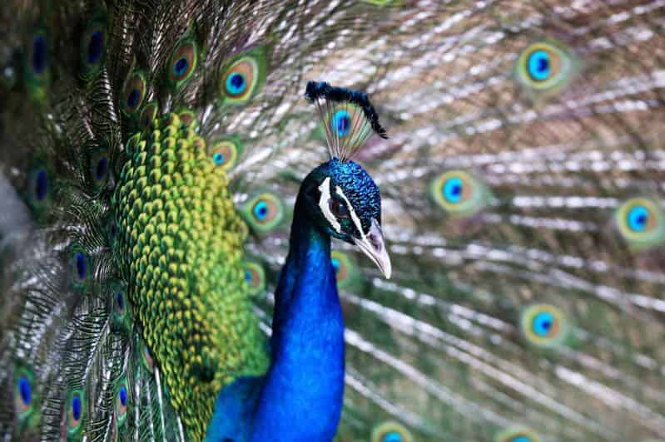
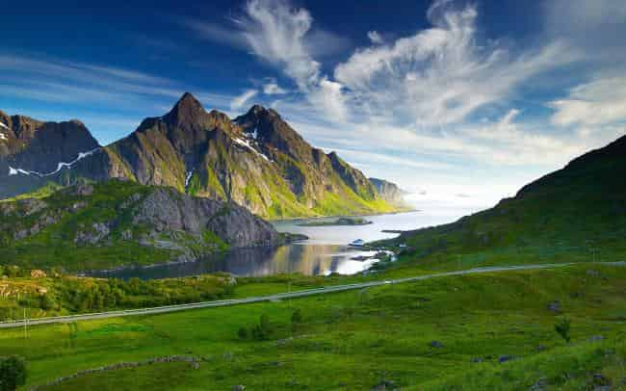
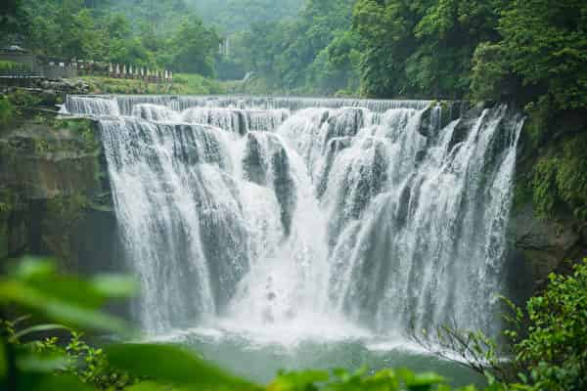
自然界表明必定有一位上帝存在
罗马书1:20 自从造天地以来，神的永能和神性是明明可知的，虽是眼不能见，但藉著所造之物，就可以晓得，叫人无可推诿。
“所造之物”：自然界。
Notes:
因为罗马书1:20已经告诉我们：自从造天地以来，神的永能和神性是明明可知的，虽是眼不能见，但藉著所造之物，就可以晓得，叫人无可推诿。“所造之物”就是指自然界，自然界表明必定有一位上帝存在！

Slide 4
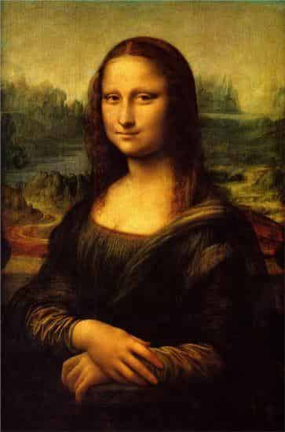
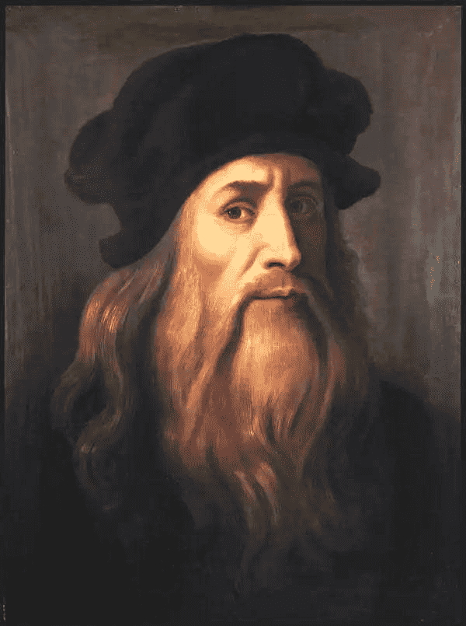
《蒙娜丽莎》表明
达芬奇必定存在
Notes:
就好像《蒙娜丽莎》这幅画作表明达芬奇必定存在一样。这是我们在上节课学到的。

Slide 5

上帝是如何创造的这个世界呢？
上帝是通过他的话语直接创造了这个世界。
不，上帝是通过进化制造了这个世界。
Notes:
既然上帝存在是一个事实，那么这位上帝是如何创造的这个世界呢？（等候学生回答）
（P 击）有人说上帝是通过他的话语直接创造了这个世界，正如圣经上白纸黑字写的那样。但还有人说：“不，上帝是通过进化造出了这个世界”。按照进化论，这个宇宙和其中的生命体都是通过一个随机、漫长的过程产生的。你觉得随机和偶然真能产生一个有序的自然界吗？（等候学生回答）

Slide 6
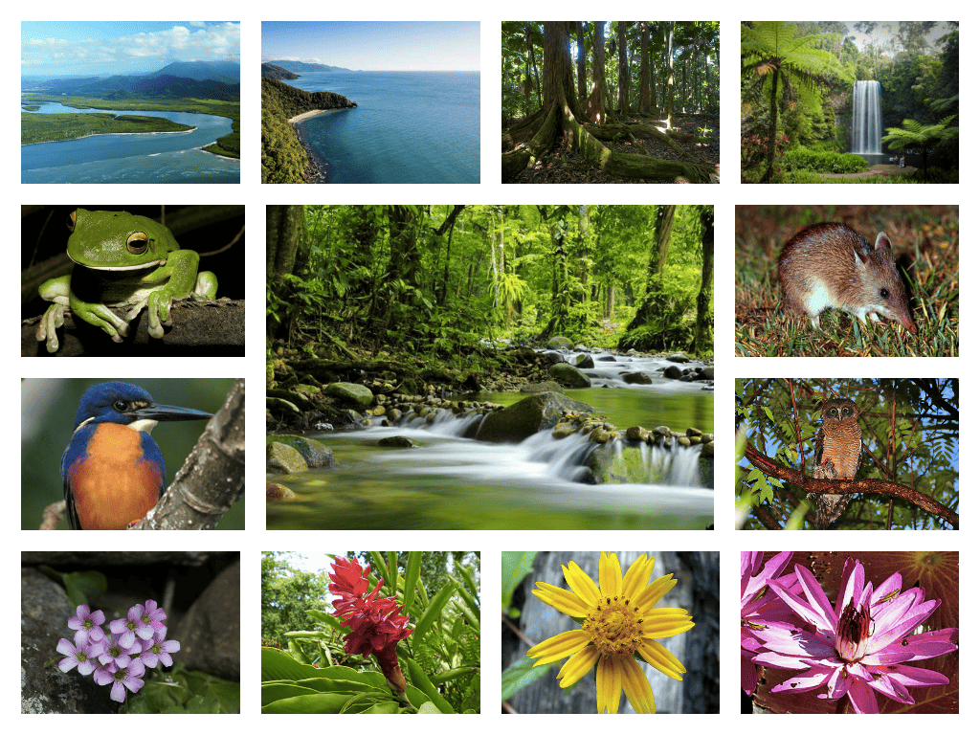
世界的起源究竟是怎样的？
上帝有没可能把创造和进化结合起来，用“进化”的方式造出这个世界？
Notes:
这节课，我们就来解决世界起源的问题，看看：
世界的起源究竟是怎样的？
上帝有没可能把创造和进化结合起来，用“进化”的方式造出世界万物？
知道吗？这些问题的答案都藏在创世记第一章中。

Slide 7
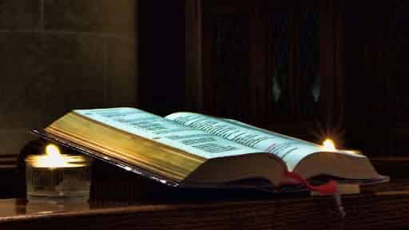
答案在创世记第一章
创世记
第一章
Notes:
什么，创世记第一章？这一章书可是我们在主日学课堂里从小听到大，烂熟于心的。那一章书不就是记载了每一日造了什么东西吗？难道它能回答“上帝会不会用进化造出世界”这个那么有科学分量的问题吗？
当然，圣经的奇妙之处在于它能用有限的篇幅，不变的话语解决世世代代不同的人提出的各种疑难问题。接下来，请打开你的圣经，翻到创世记第一章，同时带着探索的心来观看下面的视频。

Slide 8
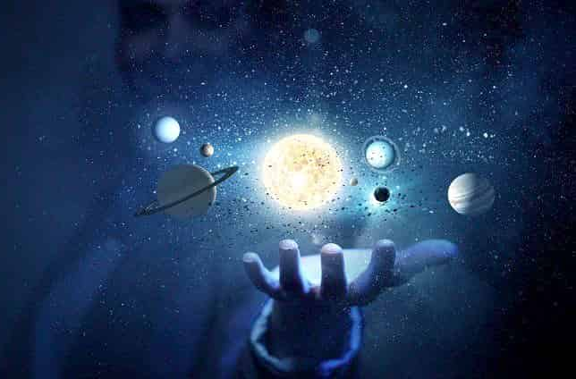
任务一
观看视频：创世记第一章
回答5个问题
世间万物从哪里来？
通过什么方式产生？
在多长时间内出现？
生物按照什么规律被造？
世界开始的时候是什么样子的？
Notes:
稍后请观看《创世记第一章》的视频，请在一边看的时候，一边思考并回答五个问题：
世间万物从哪里来？
它们通过什么方式产生？
在多长时间内出现？
生物又按照什么规律被造的？以及
世界开始的时候是什么样子的？
【写给老师的小提醒：在讨论创世记第一章时，学生可能会提出各种问题。老师可以事先阅读《创世答问》第二章“六日？真的吗？”来预备自己。面对学生的问题，老师可以视情况当场快速回答或是推荐相关资料给学生课后阅读。】

Slide 9

观看视频
Notes:
（P 击）观看视频：《创世记第一章》，并留意其中被重复提到的概念。

Slide 10
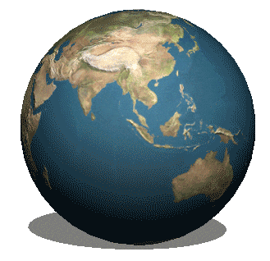
任务一习题
、选择题。
根据圣经，这个世界是从哪里来的？（ ）
随机进化来的
上帝有意创造的
B
创世记1:1 起初，神创造天地。
Notes:
3.（15'）老师讲解任务一习题
一、选择题，请根据创世记第一章作答。
1.根据圣经，这个世界是从哪里来的？（B）
随机进化来的
上帝有意创造的
老师解析：（P 击）答案是B，这个世界是上帝精心创造的。创世记1：1起初，神创造天地。

Slide 11

任务一习题
2.世间万物是通过什么方式产生的？（ ）
A. 上帝用“进化”的方式造出来的。
B. 上帝使用他的话语直接创造的。
B
创世记1:3 神说：“要有光。”就有了光。
“神说”在第一章中出现了九次！
Notes:
2.世间万物是通过什么方式产生的？（B）
A．上帝用“进化”的方式造出来的。
B. 上帝使用他的话语直接创造的。
老师讲解：（P 击）答案是B，上帝用他的话语创造万物。比如说光这种物质之所以存在，是因为“神说：‘要有光’，就有了光。”
（P 击）“神说”在第一章中不厌其烦地出现了九次。可见，上帝是多么希望我们掌握“上帝用话语创造天地万物”的这个概念。要知道在圣经中，只有重要的事情才会被反复强调。

Slide 12


任务一习题
3. 天地万物是在多长时间内出现的？ ( )
六日之内 B. 千百万年
A
创世记1:31 ……有晚上，有早晨，是第六日。2:1 天地万物都造齐了。
疑问
这“六日”是普通的六日吗？
是以“24小时为单位”的地球日吗？
有没可能每一“日”都是千百万年呢？
Notes:
3.天地万物是在多长时间内出现的？(A)
六日之内
千百万年
老师讲解：（P 击）答案是A，圣经很明确地说神用六日创造了天地万物。创世记1:31…有晚上、有早晨，是第六日。2:1天地万物都造齐了。”但有些人对此表示怀疑，（P 击）他们问这“六日”是普通的六日吗？是像现在这样以“24小时为单位”的地球日吗？有没可能这里的每一“日”都是千百万年呢？如果有人问你这些问题，你会怎么回答？（等候学生回答）
这些都是有趣的问题。回答是：（P 击）六日创造的每一“日”都是普通的日子，就是像现在这样以“24小时为单位”的地球日，根本没可能是“千百万年”。怎么知道呢？

Slide 13
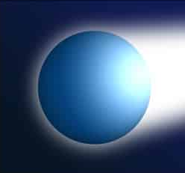
“日”的定义
第一日，为“一日”下定义：
创世记1:5……有晚上，有早晨，这是头一日。
“有晚上，有早晨”，就叫一日。
Notes:
看一下圣经就明白了,首先，上帝在完成了第一日的创造后，他就为“什么叫做一日”下了一个定义。创世记1:5……有晚上，有早晨，这是头一日。明显上帝给“日”的定义是“有晚上，有早晨”，就叫一日。那就是以“24小时为单位”的地球日。

Slide 14
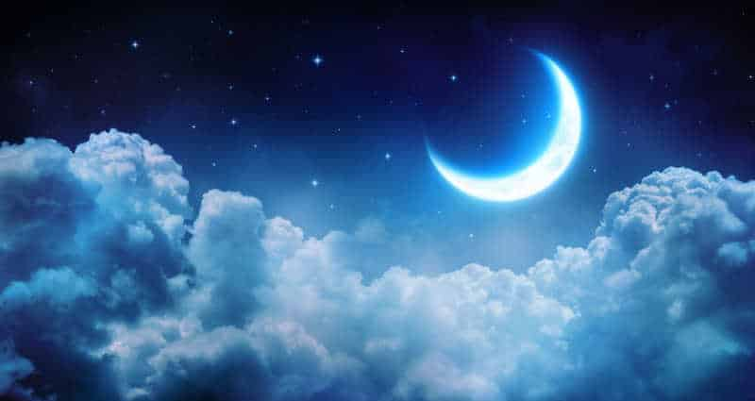
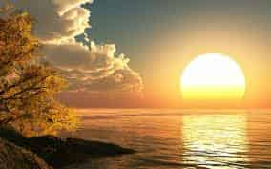
“有晚上，有早晨，是第N日”
5......有晚上，有早晨，这是头一日。
8......有晚上，有早晨，是第二日。
13 有晚上，有早晨，是第三日。
19 有晚上，有早晨，是第四日。
23 有晚上，有早晨，是第五日。
31......有晚上，有早晨，是第六日。
Notes:
接下来，上帝在每一个创造日结束后，都说：“有晚上，有早晨，是第几日”。明显上帝是在数算这些日子，同时也在重申对“日”的定义。上帝似乎很不想我们对于他六日创造的“日”的时长产生误解，所以他用六日创造了万物， 他就把“有晚上，有早晨，是第N日”也重复了六遍。
上帝反复重复这些话，肯定是有原因的。要知道在圣经里面，如果一个词或者概念重复出现，就是要强调那个概念很重要。你觉得在“日”这个概念上，上帝是在强调什么？（等候学生回答）显然，上帝想要强调（P 击）他“六日创造”中的“日”是指“有晚上、有早晨”的日，也是可以数算的“第N日”。

Slide 15
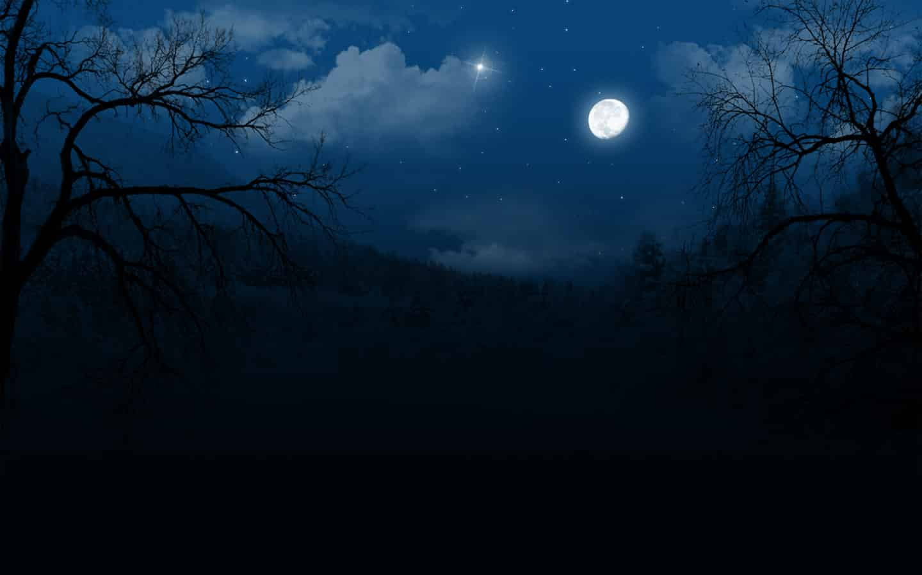
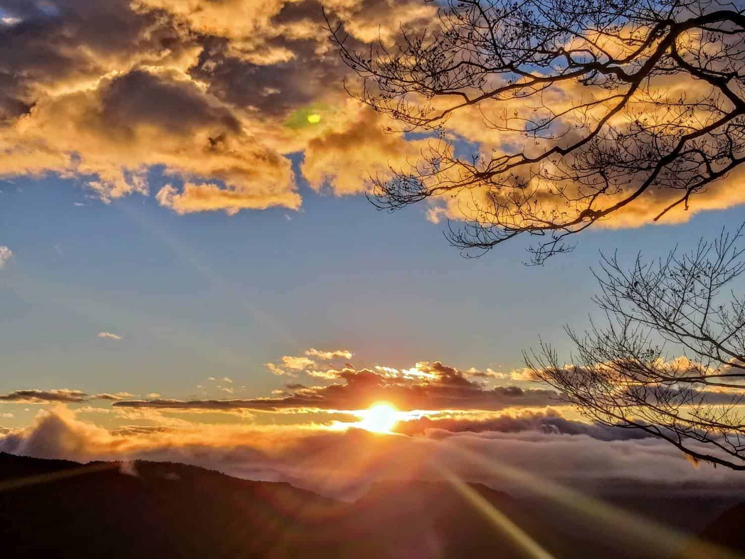
“日”
有晚上 有早晨
“24小时为单位”的地球日
和我们现在一样的、普通自然的“日”
细节证明请看附录三
Notes:
想想看，如果这些“日”都是有晚上、有早晨的日子，那就是以“24小时为单位”的地球日。再加上这些“日”不单是有早有晚，还是可以被排序、被数算的，那就更明确地表明上帝六日创造的“日”就是和我们现在一样的、普通自然的“日”。对于“日”的细节感兴趣的同学，可以课后参阅附录三。

Slide 16


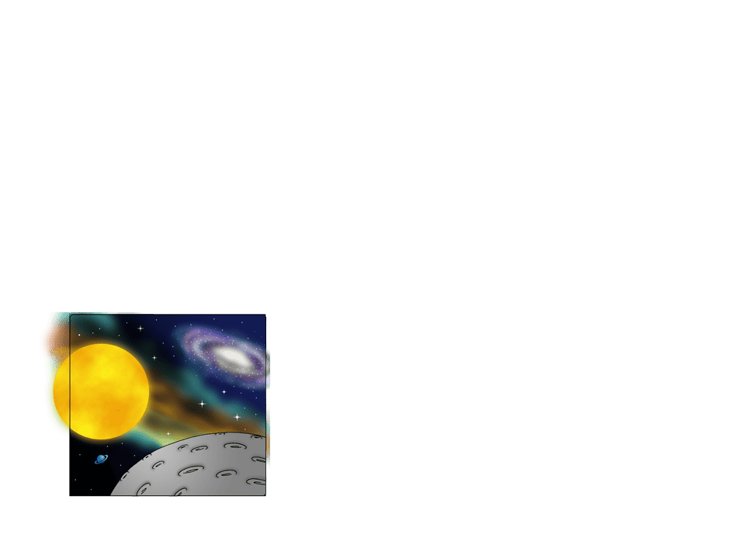
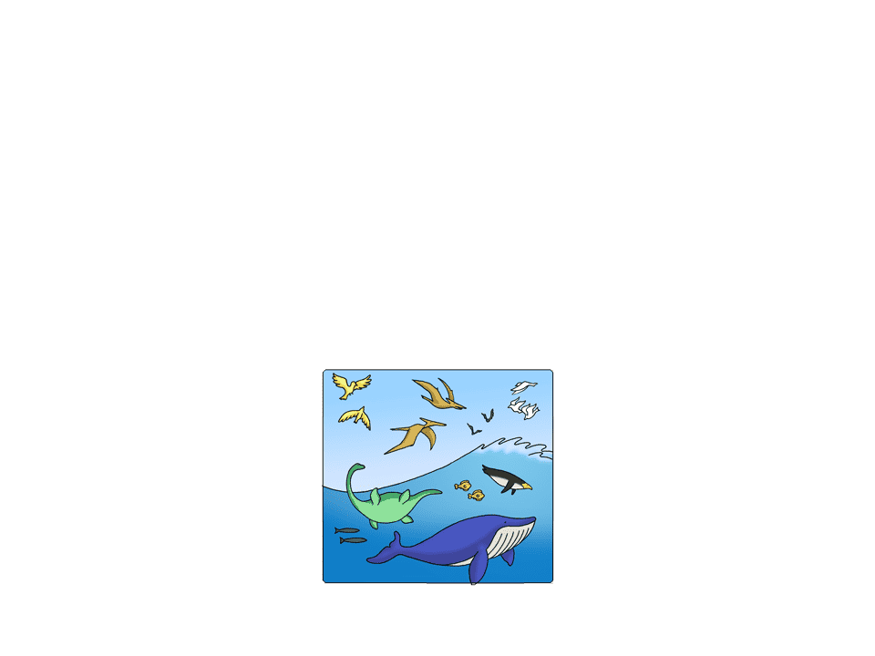
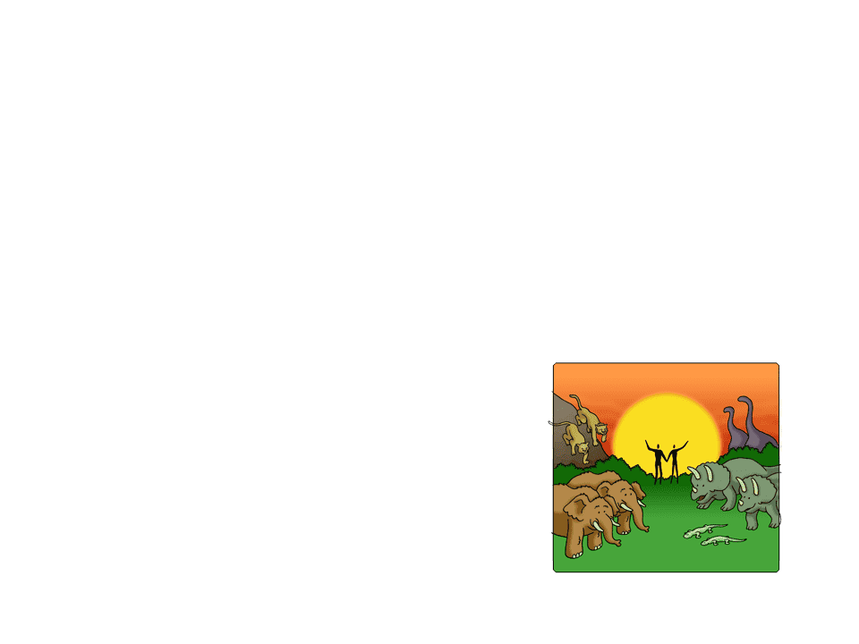
六日创造
出埃及记20:11 因为六日之内，耶和华造天、地、海，和其中的万物，第七日便安息，所以耶和华赐福与安息日，定为圣日。
第 1 日
第 2 日
第 3 日
第 4 日
第 5 日
第 6 日
休 息
第 7 日
Notes:
其实除了创世记，出埃及记也明确表明神创造整个宇宙只花了短短六天的时间。出埃及记20:11因为六日之内，耶和华造天、地、海，和其中的万物，第七日便安息，所以耶和华赐福与安息日，定为圣日。
这里直接告诉我们上帝只用了六天创造天地万物。要留意的是，这六天也包括“起初，神创造天地”的这个开端在内。也就是说，第一天的被造之物就包括“天地”，就是整个物质宇宙。
在这节经文中，我们还看到上帝工作了六天，第七天就休息了。上帝这种七天为一个周期的模式奠定了我们现在“七天为一个星期”的基础。

Slide 17
一星期有7天
Mon
星期一
Tue
星期二
Wed
星期三
Thu
星期四
Fri
星期五
Sat
星期六
Sun
星期日（天）
Notes:
大多数人在一星期里，一般也是工作六天，休息一天的。如果上帝原本创立的一个工作日是千百万年的时间，那我们岂不得学习或工作几千万年后，才能休息？那是多么可怕！
上帝的创造周是多长时间？
还好，出埃及记的记载明确表明：上帝创造周的每一日都是“以24小时为单位”的一日；他的创造周就是我们现在的一个星期。 请问，你对于“日”这个词和上帝的创造周掌握了吗？（等候学生回答）

Slide 18
小测题
上帝的创造周（包括“六日创造和一日安息”在内）到底是多长时间？ ( )
A. 不确切的一段时间
B. 千百万年的漫长时间
C. 比现在一星期长一点的时间
D. 24小时 X 7天 = 144小时
D
第 1 日
第 2 日
第 3 日
第 4 日
第 5 日
第 6 日
休 息
第 7 日
Notes:
现在就来测试一下。请问上帝的创造周（包括“六日创造和一日安息”在内）到底是多长时间？(D)
A．不确切的一段时间
B. 千百万年的漫长时间
C. 比现在一星期长一点的时间
D. 24小时 X 7天 = 144小时
老师解析：（P 击）答案是D，你对了吗？接下来，我们看看第四题吧。

Slide 19
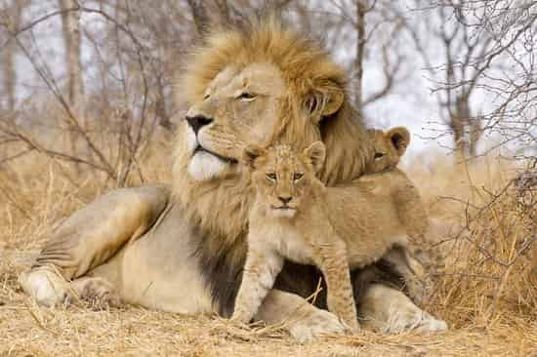
任务一习题
4. 生物是按照什么规律出现的？ （ ）
A. 各从其类
B. 一类变成另外一类
A
Notes:
“各从其类”是什么意思？
（PPT 19）4.生物是按照什么规律出现的？（A）
A．各从其类 B. 一类变成另外一类
老师解析：（P 击）答案是A。我们看到世上有各类生物，呈现出多样性。但其实他们都是按照“各从其类”的规律被造的。读一读这些经文：

Slide 20
创造规律:“各从其类”
创世记1:24 神说：“地要生出活物来，各从其类；牲畜、昆虫（爬行动物）、野兽，各从其类。”事就这样成了。25 於是神造出野兽，各从其类；牲畜，各从其类；地上一切昆虫，各从其类。神看著是好的。
创世记1:1起初，神创造天地。
创世记1:24 神说：“地要生出活物来，各从其类；牲畜、昆虫（、野兽， 各从其类。”事就这样成了。25 於是神造出野兽，各从其类；牲畜，各从其类；地上一切昆虫，各从其类。神看著是好的。
“各从其类”就是同类繁殖!
Notes:
创世记1:24神说 ：“地要生出活物来，各从其类；牲畜、昆虫（爬行动物）、野兽，各从其类。”事就这样成了。25於是神造出野兽，各从其类；牲畜，各从其类；地上一切昆虫，各从其类。神看著是好的。
在这两节经文中，“各从其类”就出现了5次。但在创世记第一章中，“各从其类”共出现了10次，可见上帝是多么希望我们掌握这个重要的概念。但“各从其类”到底是什么意思呢？（等候学生回答）（P 击）“各从其类”就是同类繁殖。

Slide 21
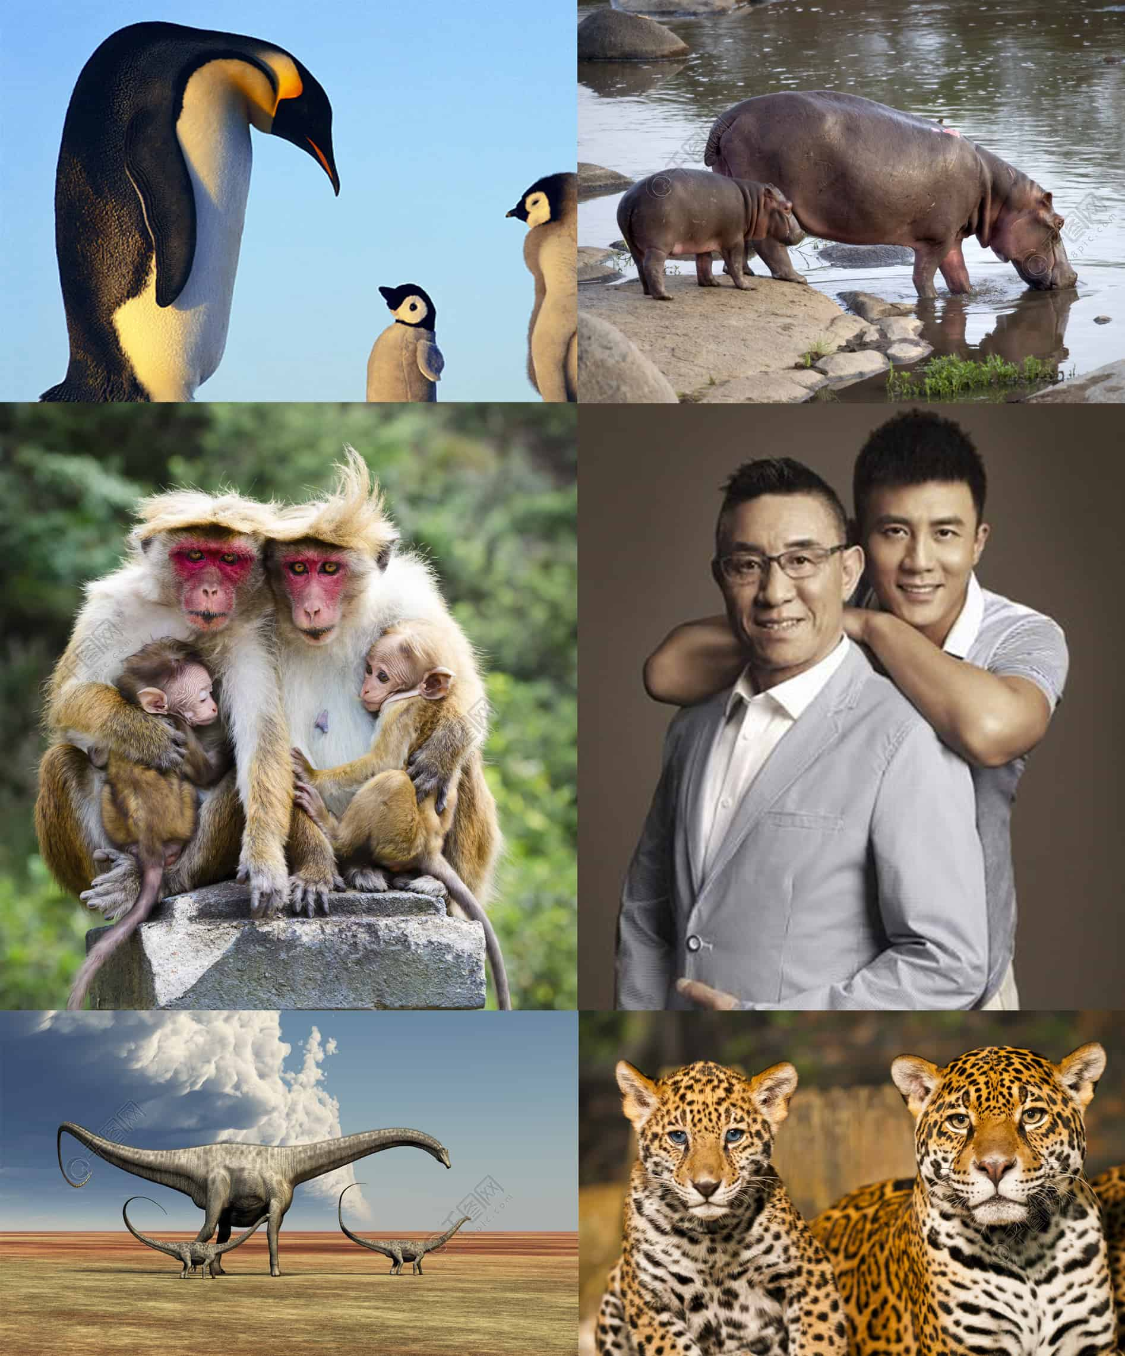
各从其类
同类生出同类，就是“各从其类”！
科学能证明 “各从其类”，但不能证明 “一类变成另一类” 。
详见第5课《不同的物种是怎么来的？》
Notes:
意思就是：一类生物只能繁殖出那一类的生物，不会生出另一类生物。例如：企鹅只能生出企鹅，但不会生出猴子；猴子只能生出猴子，但不会生出恐龙。同类生出同类，就是“各从其类”！显然，我们在生活中从未观察到进化论所说的一类生物变成另一类。但我们的确观察到了圣经所说的“各从其类”。 （P 击）事实表明：科学能证明圣经的“各从其类”，但并不能证明进化论的“一类生物变成另一类”。这些相关的科学证据，我们将会在接下来的第5课《不同物种是怎么来的？》当中学习到。

Slide 22
任务一习题
5. 这个世界开始的时候是什么样子的？ ( )
A．一切甚好，没有死亡、疾病和灾难
B．不是甚好，已经有了死亡、疾病和灾难
A
创世记1:31
神看著一切所造的都甚好。
Notes:
最后一个问题
5. 这个世界开始的时候是什么样子的？（A）
A．一切甚好，没有死亡、疾病和灾难
B．不是甚好，已经有了死亡、疾病和灾难
老师解析：（P 击）答案是A. 一切都甚好！没有痛苦、没有死亡、没有疾病。创世记1:31神看著一切所造的都甚好。在一个甚好的世界，人和动物都不用吃肉。

Slide 23
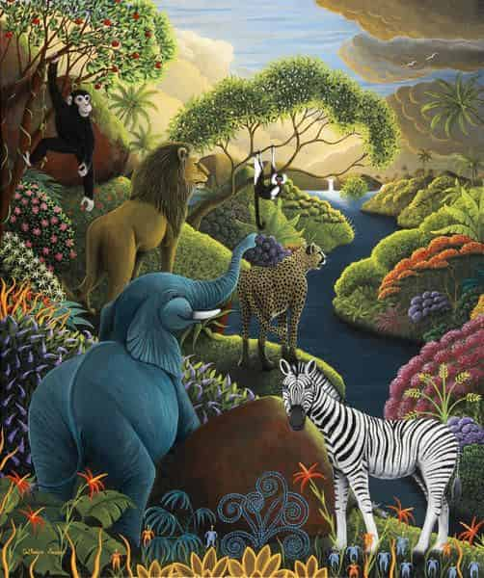
创世记1:30 “至于地上的走兽和空中的飞鸟，并各样爬在地上有生命的物，我将青草赐给它们作食物。”事就这样成了。
Notes:
这是为什么上帝起初把蔬菜水果赐给人类作食物，把青草赐给动物作食物。创世记1:30至於地上的走兽和空中的飞鸟，并各样爬在地上有生命的物，我将青草赐给它们作食物。事就这样成了。我们看到现在的老虎、豺狼，鲨鱼都是吃肉的，很是可怕。

Slide 24
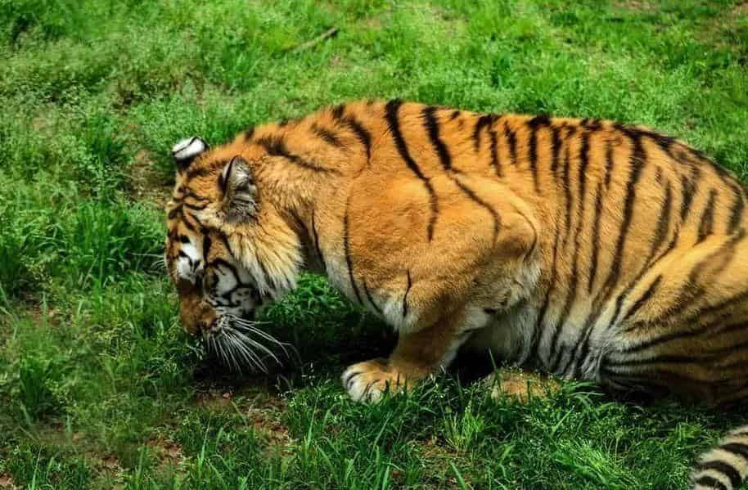
“我将青草赐给它们作食物”
Notes:
但要知道，在上帝刚开始创造他们出来的时候，他们可都是可爱又温顺的动物。他们只吃青草作食物。那后来这些动物为什么开始吃肉了呢？这个问题，就要等到下节课来解答了。

Slide 25
世界的起源究竟是怎样的？
上帝有没可能把创造和进化结合起来，用“进化”的方式造出这个世界？
Notes:
好吧，这节课上到这里，我们可以回答第一个问题了：世界的起源究竟是怎样的？现在请你用自己的话来回答这个问题。

Slide 26
世界的起源究竟是怎样的？
二、连词成句。
请用尽可能少的文字，把以下六个词串连成1-2个完整的句子，来简述世界的起源。(限时：3分钟)
甚好 创造 上帝 六日 各从其类 话语
上帝按照“各从其类”的规则，在六日之内用话语创造出了一个甚好的世界。
Notes:
二、连词成句
请用尽可能少的文字，把以下六个词串连成1-2个完整的句子，来简述世界的起源。（限时3分钟）
甚好 创造 上帝 六日 各从其类 话语
（P 击）上帝按照“各从其类”的规则，在六日之内用话语创造出了一个甚好的世界。

Slide 27
世界的起源究竟是怎样的？
上帝有没可能把创造和进化结合起来，用“进化”的方式造出这个世界？
没
可能！
Notes:
接下来，我们把注意力放在今天的第二个大问题上：
2.上帝会不会把创造和进化结合起来，用“进化”的方式造出这个世界？
有的人说有可能，但实际的情况是（P 击）根本没可能。上帝不可能用进化造出这个世界。为什么呢？

Slide 28
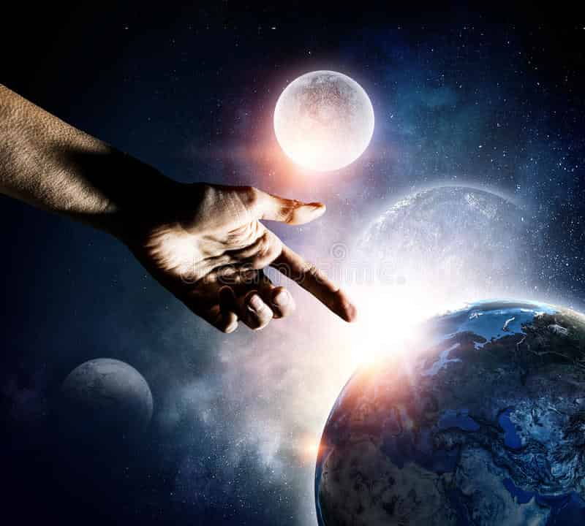
1. 拟出圣经的创造顺序
2. 对比创造的顺序和进化的顺序
上帝不可能用进化造出世界
Notes:
要回答这个问题，首先我们要拟出圣经中造物出现的顺序。然后，我们要把圣经给出的顺序和进化的顺序进行对比。接着，我们就能知道为什么上帝不可能用进化造出世界了。下面，就让我们一步一步来寻找这个问题的答案吧。

Slide 29
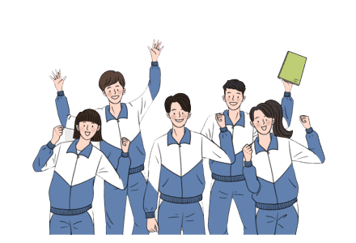
任务二
拟出圣经的创造顺序
班级集体完成
Notes:
接下来，我们大家一起大声朗读PPT上的经文，看看每一天具体出现了什么造物，并给这些造物排序吧。

Slide 30
第一日创造
创世记1:1 起初，神创造天地。……3 神说：“要有光。”就有了光。…… 5 ……有晚上，有早晨，这是头一日。
天地
光
第一天：上帝造了 和 。
Notes:
第一日创造
学生读：创世记1:1起初，神创造天地。……3神说：“要有光。”就有了光。…… 5……有晚上，有早晨，这是头一日。
第一天：上帝造了（P 击）天地和（P 击）光。
老师解析：“天地”包括整个物质宇宙中的空间、时间、物质、能量，以及这个物质宇宙中包含的自然规律。

Slide 31
第二日创造
创世记1:6 神说：“诸水之间要有空气，将水分为上下。”7 神就造出空气……8 神称空气为“天”；有晚上，有早晨，是第二日。
空气
第二天：上帝造了 。
Notes:
第二日创造
一起读：创世记1:6神说：“诸水之间要有空气，将水分为上下。”7神就造出空气……8神称空气为“天”；有晚上，有早晨，是第二日。
（P 击）第二天：上帝造了空气。
老师解析：这里说的空气也就是大气层。上帝先造出大气层，显然是在为他接下来要创造的生命预备条件。可见对于创造的先后次序，上帝是有提前安排和计划的，并不随便。

Slide 32
第三日创造
创世记1:9 神说：“天下的水要
聚在一处，使旱地露出来。”事
就这样成了。……11 神说:“地
要发生青草和结种子的菜蔬，并
结果子的树木，各从其类，果子
都包著核。”事就这样成了。
……13 有晚上，有早晨，是第三日。
陆地
植物
第三天：上帝使 露出来，也创造了 ，其中包括青草、菜蔬、树木。
Notes:
第三日创造
学生读：创世记1:9神说：“天下的水要聚在一处，使旱地露出来。”事就这样成了。……11神说:“地要发生青草和结种子的菜蔬，并结果子的树木，各从其类，果子都包著核。”事就这样成了。……13有晚上，有早晨，是第三日。
（P 击）第三天：上帝使陆地露出来，也创造了陆地上的植物，其中包括青草、菜蔬、树木。
老师解析：陆地应该是第一天上帝创造天地时，就造好了的。只是到了第三天，上帝才让陆地露出来。值得留意的是，上帝创造的植物是已经成熟的、结有种子的植物，不是幼苗。上帝先创造出植物，明显是在为接下来要造的走兽和飞鸟预备食物。再一次，我们看到上帝创造计划的周全。

Slide 33
第四日创造
问：太阳既是第四日才被造的，
那头三日是怎么分昼夜的呢？
详见附录一。
创世记1:14 神说：“天上要有光体”……16 於是神造了两个大光，大的管昼，小的管夜，又造众星……19 有晚上，有早晨，是第四日。
光体
第四天：上帝造了 ，例如太阳、月亮和宇宙中其他的星体。
Notes:
第四日创造
学生读：创世记1:14神说：“天上要有光体”……16於是神造了两个大光，大的管昼，小的管夜，又造众星……19有晚上，有早晨，是第四日。
（P 击）第四天：上帝造了光体，例如太阳、月亮和宇宙中其他的星体。
关于这一天，人们常问的一个问题是：（P 击）“太阳既是第四日才被造的，那头三日是怎么分昼夜的呢？”关于这个问题，答案就在附录一，你下课后去看看就知道了。

Slide 34
第五日创造
创世记1:20 神说：“水要多多滋生有生命的物，要有雀鸟飞在地面以上，天空之中。”……23 有晚上，有早晨，是第五日。
水里
第五天：上帝造了 的动物和空中的 。
飞鸟
Notes:
第五日创造
创世记1:20神说：“水要多多滋生有生命的物，要有雀鸟飞在地面以上，天空之中。”……23有晚上，有早晨，是第五日。
（P 击）第五天：上帝造了水里的动物和空中的飞鸟。

Slide 35
第六天创造
创世记1:24 神说：“地要生出
活物来，各从其类；牲畜、昆
虫（爬行动物）、野兽，各从
其类。”……26 神说：“我们
要照著我们的形象，按著我们
的样式造人……31 神看著一切
所造的都甚好。有晚上，有早晨，是第六日。
陆地动物和人
第六天：上帝造了 。
Notes:
第六日创造
创世记1:24神说：“地要生出活物来，各从其类；牲畜、昆虫（爬行动物）、野兽，各从其类。”……26神说：“我们要照著我们的形象，按著我们的样式造人，……31神看著一切所造的都甚好。有晚上，有早晨，是第六日。
（P 击）第六天：上帝造了陆地动物和人。
老师解析：到了第七天，上帝就安息了。

Slide 36
上帝不可能用“进化”造出世界！
第一日：地球和光
第二日：大气层
第三日：陆地和植物
第四日：太阳等光体
第五日：海洋生物和鸟类
第六日：陆地动物和人
Notes:
六日创造的顺序
根据创世记第一章，我们可以把这六日的创造顺序整理如下：
第一天：地球和光；
第二天：大气层；
第三天：陆地和陆地植物；
第四天：太阳等光体；
第五天：海洋生物和鸟类；
第六天：陆地哺乳动物、陆地爬行动物，还有人。
这个顺序看似简单，但一点儿也不随意。如果你牢牢掌握了上帝造万物的正确顺序，那你就能立马看透一件事情，（P 击）就是：上帝不可能用“进化”的方式造出这个世界。为什么这么说？因为上帝创造万物的顺序和进化论给出的顺序完全不同，甚至是直接对立的。

Slide 37
任务三
听老师讲解“上帝为什么不可能用进化造出这个世界？”
然后用自己的话回答这个问题。
Notes:
接下来，就让我们进入任务三：听老师讲解“上帝为什么不可能用‘进化’的方式造出这个世界？”，然后用自己的话回答这个问题。请一边听，一边做笔记，因为你将会用到老师给出的理由。

Slide 38
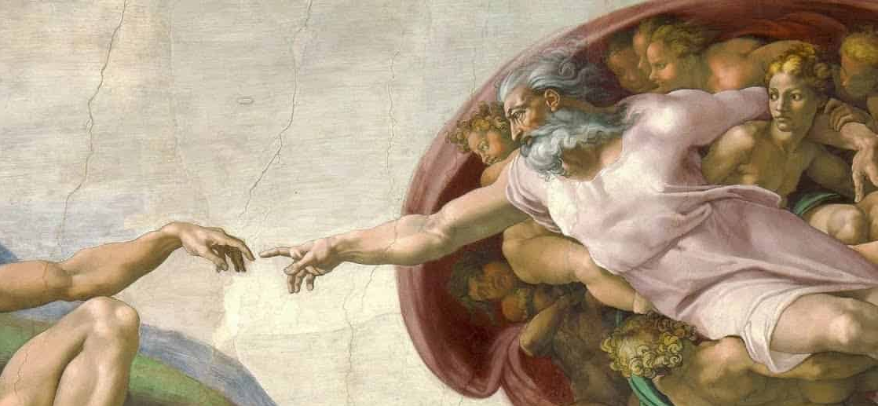
上帝不可能用“进化”造出世界
至少有三个原因：
1. 造物出现的顺序不同
2. 造物出现所花的时长不同
3. 生物产生类别的方式不同
Notes:
上帝不可能用进化的方式造出这个世界，这至少有三个原因：
造物出现的顺序不同
造物出现所花的时长不同
生物产生类别的方式不同
接下来，我们一个一个地来讨论。

Slide 39
1. 造物出现的顺序不同
进化论: | 圣经:
1. 太阳 | 1. 地球
2. 地球 | 2. 大气层
3. 海洋生物(没有哺乳动物) | 3. 所有陆地植物
4. 陆地生物 (蜘蛛，昆虫) | 4. 太阳
5. 爬行动物 | 5. 海洋生物(包括海洋哺乳动物)和鸟类
6. 陆地有花植物 | 6. 陆地哺乳动物和爬行动物
7. 陆地哺乳动物
8. 鸟类
9. 海洋哺乳动物
Notes:
第一个原因：造物出现的顺序不同
看，左边是进化论说的造物在地球上出现的顺序，右边是我们刚看过的上帝创造万物的顺序。
（P 击）现在我们来比对一下第1、2行，进化论主张先有太阳，大概一亿年后才出现地球。但按照圣经的记载，先出现的是地球，第四天才有太阳。这两个顺序是明显矛盾的。
（P 击）再来看看第3、4行。关于生物，进化论说在地球上，最早的生命是在海洋里产生的，然后海洋生物通过随机进化，逐渐演变成陆地上的生物。但圣经却说地球上最先产生的是所有的陆地植物，然后才有海洋生物。明显，这两个说法也是矛盾的，不可能两个都正确。
（P 击）最后来看看第5和第8行。按照进化论的说法，爬行动物会进化为飞鸟。但是按照圣经的记载，飞鸟是第五天被造，而爬行动物是第六天被造的，所以应该是先有飞鸟、再有爬行动物。除了这三个例子之外，还有很多其他的冲突。很明显，进化论给出的造物出现顺序和圣经的完全不同。

Slide 40

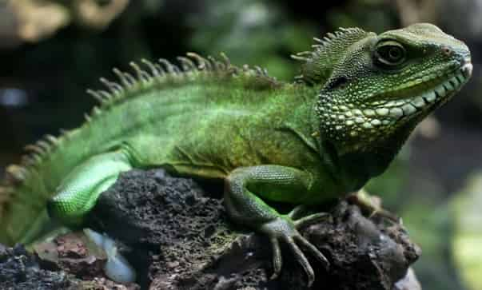
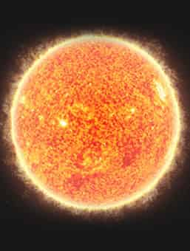
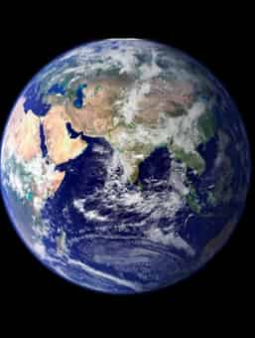
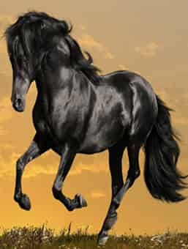
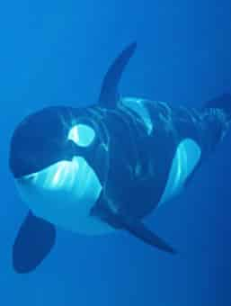
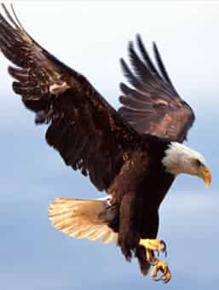
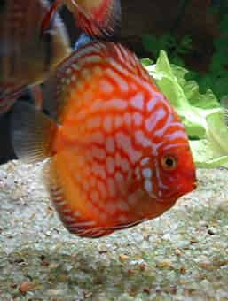
进化论和圣经不能相容
哪一个先出现:
圣经说…
进化论说…
1.地球还是太阳?
2.鲸鱼还是马?
3.玫瑰花还是鱼?
4.老鹰还是蜥蜴?
哪一个是正确的? 他们不可能都正确!
Notes:
这说明进化论和圣经不能相容。（P 击）比如说到底是先有地球还是先有太阳？圣经说先有地球，但进化论说先有太阳。到底哪个答案才正确? 他们不可能都正确!（P 击）哪一个先出现，鲸鱼还是马？圣经说先有鲸鱼，进化论说，不对，应该是先有马。这两个答案针锋相对，只可能有一个是正确的! （P 击）哪一个先出现，玫瑰花还是鱼？圣经说先有花，进化论却说：“我不同意！应该是先有鱼”再看一个例子，（P 击）哪一个先出现，老鹰还是蜥蜴？圣经说是先有老鹰，但进化论说：不，情况恰好相反，应该是先有蜥蜴。明显，这些说法都直接对立，不可能两个都是正确的。因此，“进化”和圣经是完全不能兼容的。

Slide 41
2. 造物出现所花的时长不同
圣经：所有生物都是神在六日之内用话语创造的。
进化论：不！
生物是通过千百万年的漫长演变、随机进化来的。
Notes:
第二个原因：造物出现所花的时长不同
圣经明确教导：所有生物都是神在六日之内用话语创造的，但进化论却说不，生物是通过千百万年的漫长演变，随机进化来的。“六日”和“千百万年”是两个完全不同的概念，因而创造和进化无法同时成立。

Slide 42
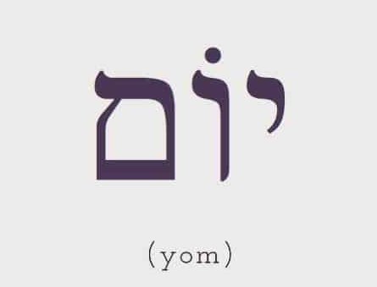
关于“YOM”（日）的解释，
请参考课后附录三。
Notes:
但因为受到进化论的影响，在教会中，有基督徒开始在真理上妥协。有人断言说圣经中的“日”那个词可以是指一段不确切的时间，甚至可以是千百万年。圣经中 的“日”，背后的希伯来文是“YOM”。实际上“YOM”（日）在创世记第一章中不可能是指千百万年的时间。对于“YOM”的解释感兴趣的同学，可以课后参阅附录三。

Slide 43
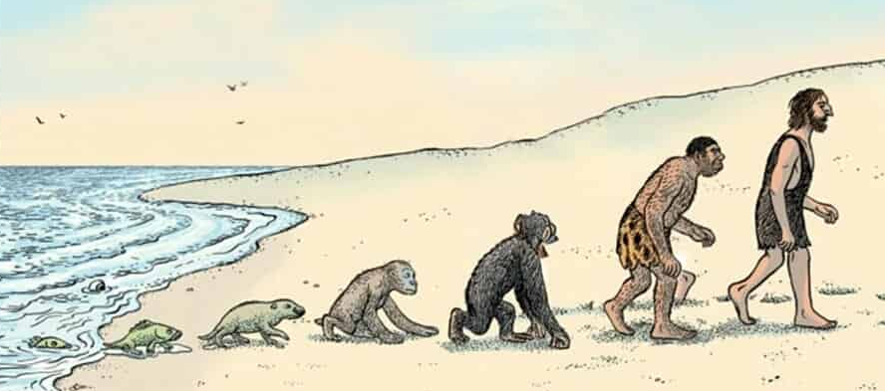
3. 生物产生类别的方式不同
创造论和进化论无法同时成立！
进化论：
“一类进化成另一类”
创造论：
“各从其类”
Notes:
第三个原因：生物产生类别的方式不同
进化主张“一类进化成另一类”，例如海里的鱼变成陆地上的爬行动物，或是恐龙变成鸟等。
（P 击）但创造论主张“各从其类”，就是同类繁殖同类，例如企鹅生企鹅、河马生河马、人生人。“一类变成另一类”和“各从其类”是两个截然相反、不可兼容的概念。（P 击）显然，圣经和进化论不能相容！

Slide 44
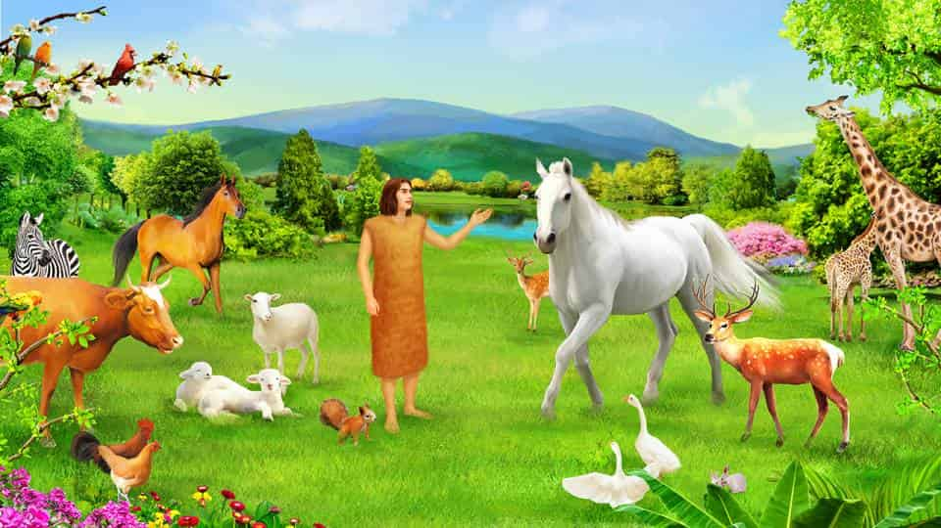
“各从其类”和“一类变成另一类”哪个更符合科学规律？
我们在第5课会详细探讨。
Notes:
至于“各从其类”和“一类变成另一类”哪个更符合科学规律，我们在第5课会更加详细探讨。你将会发现，“各从其类”是更加符合科学发现的。

Slide 45
任务三习题
1、上帝为什么不可能用“进化”的方式 造出这个世界？
因为圣经和进化论完全矛盾。
这些矛盾体现在：
1. 造物出现的顺序不同
2. 造物出现所花的时长不同
3. 生物产生类别的方式不同
Notes:
好吧，关于“上帝为什么不可能用进化造出世界？”这个问题，老师的讲解到此就结束了。如果现在有人问你“上帝为什么不可能用进化造出世界？”你会怎么回答？请把你的答案写在横线上。限时：3分钟。
三、“上帝为什么不可能用‘随机进化’造出这个世界？”
（P 击）因为圣经和进化论完全矛盾。这些矛盾体现在：
造物出现的顺序不同。
造物出现所用的时长不同。圣经明确教导六日创造，但进化论主张的是千百万年的漫长演变。
生物产生类别的方式不同。进化主张“一类变成另一类”，但圣经教导“各从其类”，就是“同类繁殖出同类”。

Slide 46
总结
  1. 世界的起源究竟是怎样的？
这个世界是上帝在六日之内用话语直接创造的。
  2. 上帝有没可能用“进化”的方式造出这个世界？
  上帝根本不可能用“进化”造出这个世界，因为创造论和进化论在造物出现的时间、顺序和生物产生类别的方式上都有着不可调和的矛盾。
Notes:
这节课到这里就结束了。我们来总结一下今天的两大重要问题吧：
世界的起源究竟是怎样的？
（P 击）回答是：这个世界是上帝在六日之内用话语直接创造的。
2. （P 击）上帝有没可能用“进化”的方式造出这个世界？
（P 击）回答是：上帝根本不可能用进化造出这个世界，因为创造论和进化论在造物出现的时间、顺序和生物产生类别的方式上都有着不可调和的矛盾。那这两个问题的答案对我们意味着什么呢？

Slide 47
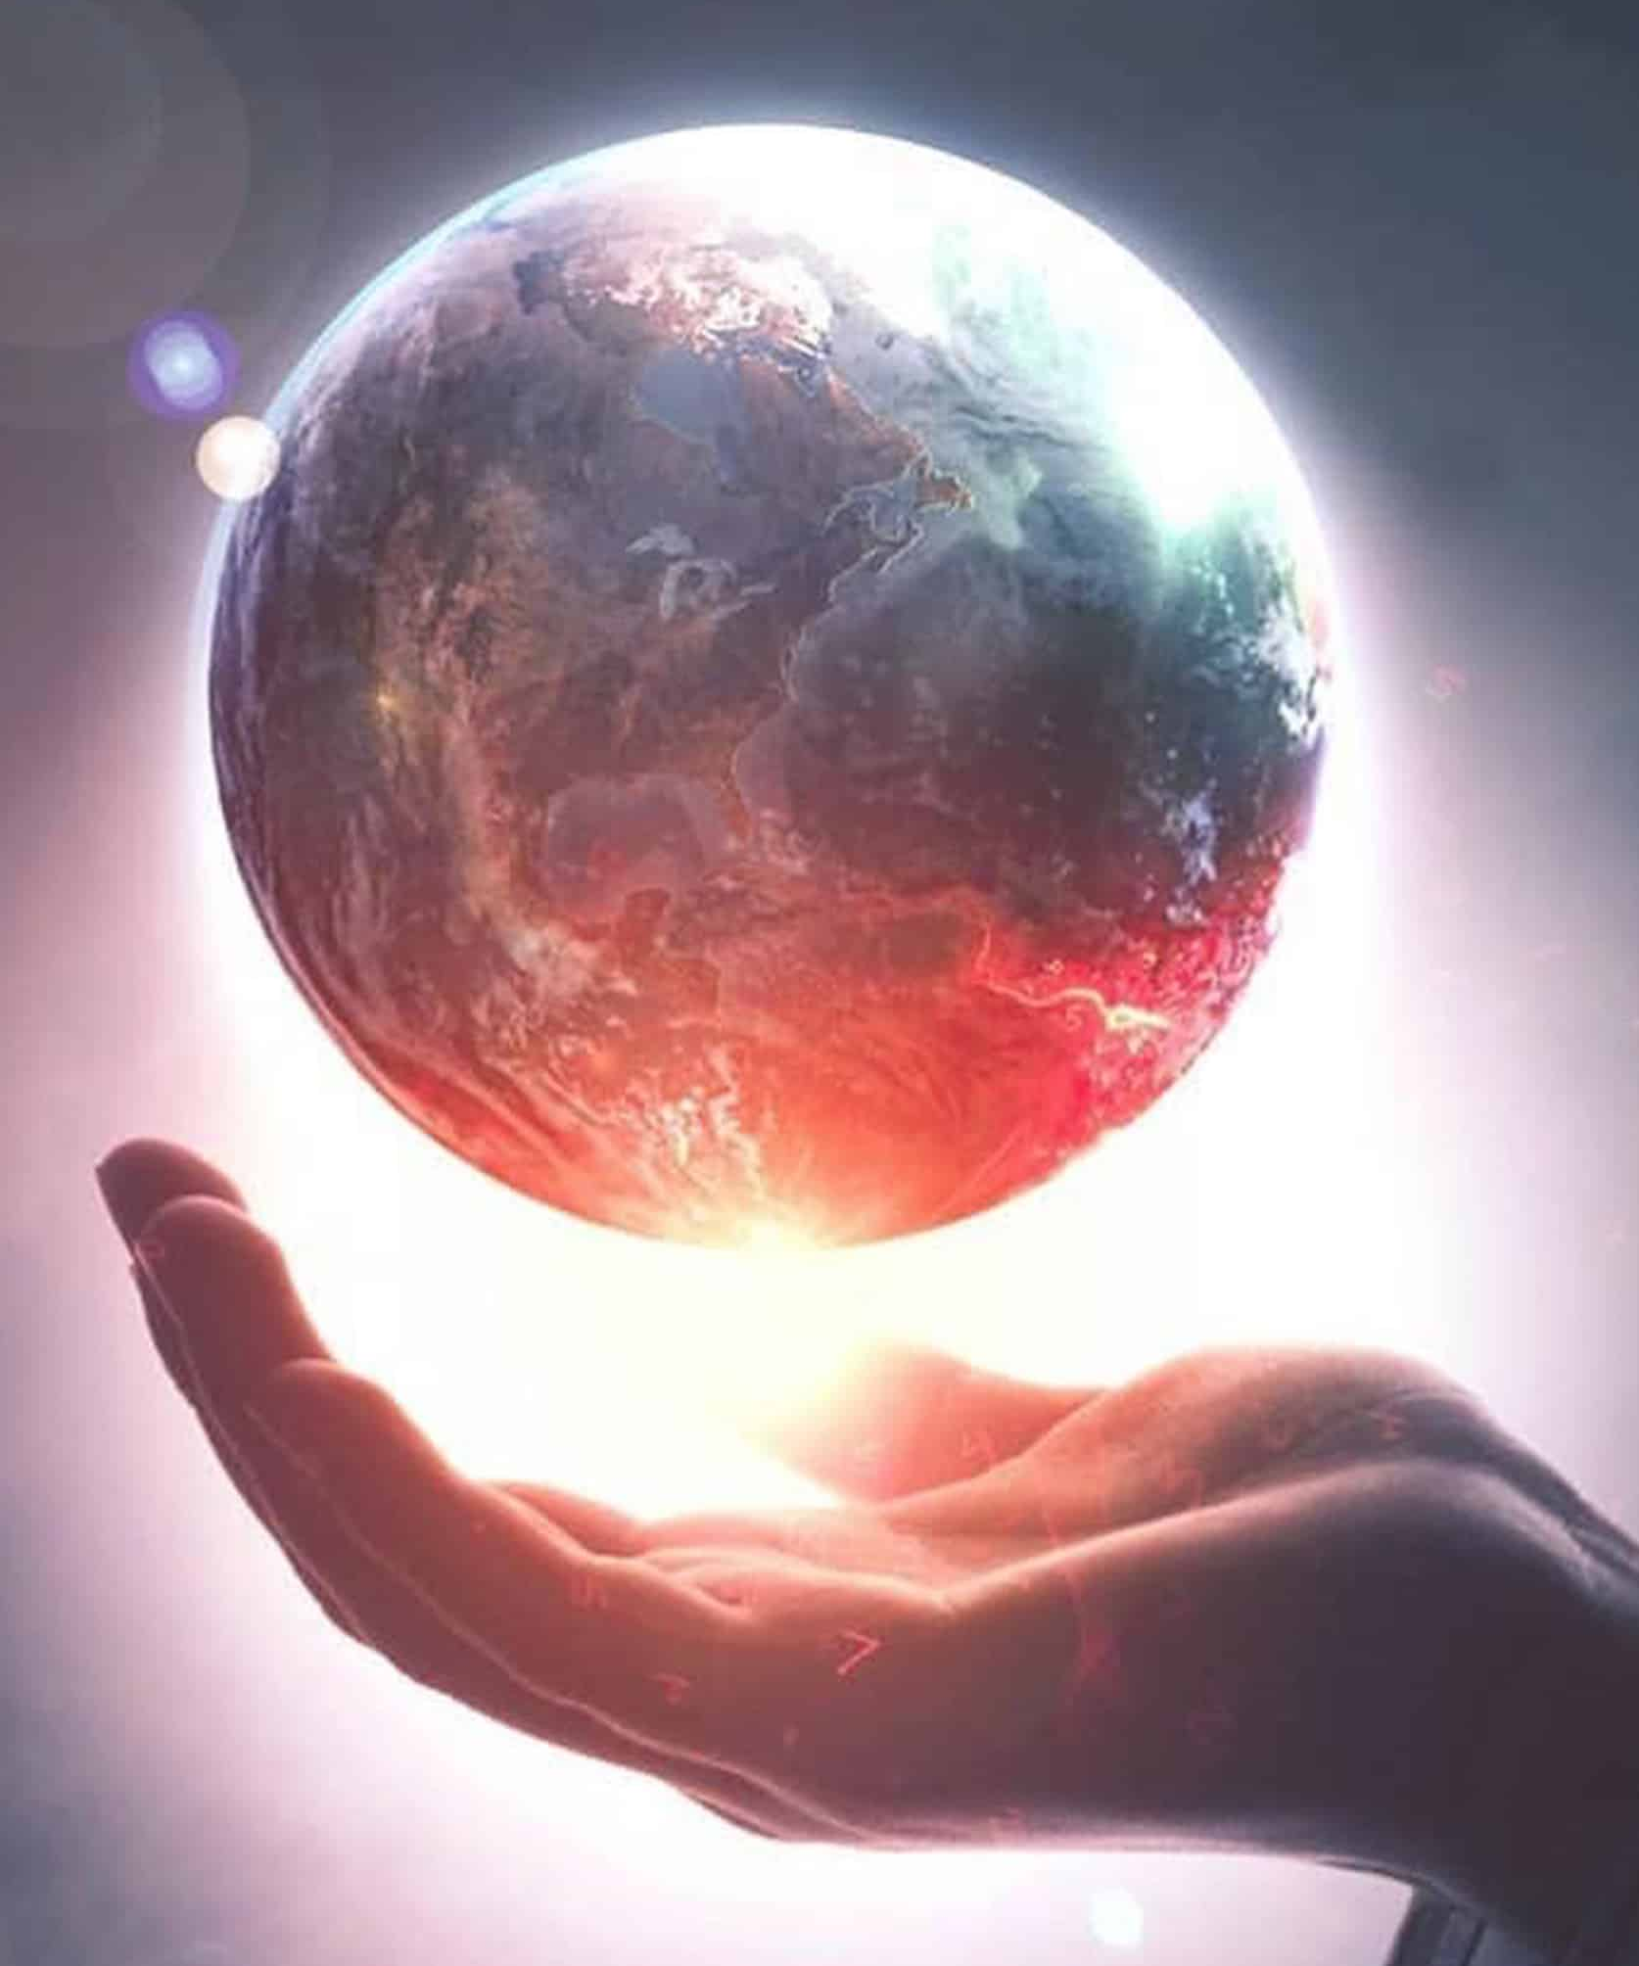
这些事实意味着什么？
  1. 这个世界是上帝创造的
  2. 上帝没用“随机进化”造出世界
你也是上帝创造的!
你的生命属于他！
你不是一个偶然。
你的生命有意义。
Notes:
首先请思考“这个世界是上帝创造的”对你意味着什么？（等候学生回答）既然这个世界是上帝用话语直接创造的，（P 击）那你作为自然界的一份子，你也是上帝创造的。因此你的生命是属于他的。
2.（P 击）再来想想“上帝没用‘随机进化’造出世界”对我们意味着什么？（等候学生回答）既然上帝没用偶然和随机进化造出这个世界，（P 击）这也意味着你不是偶然进化来的，而是被精心设计的。也就是说：你的存在有价值，你的生命有意义。至于你生命的具体意义是什么，死后又会去哪里等重要问题，我们下节课再讲。

Slide 48
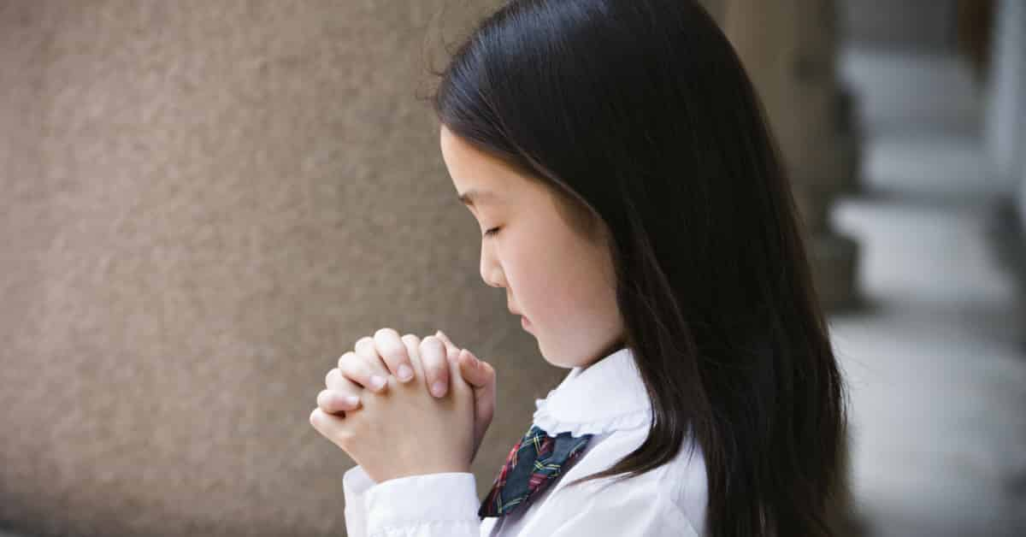
祷告结束
Notes:
祷告结束！

Slide 49
为了保持和书的页码一致增加的页

Slide 50
太阳既是第四日才被造的，
那头三日是怎么分昼夜的呢？
第四天：上帝造了光体：例如太阳、月亮和宇宙中其他的星体。
太阳：
不是产生白昼的原因
是白昼的标记
Notes:
附录一：太阳既是第四日才被造的，头三日怎么分昼夜？
关于第四天，人们常问的一个问题是：“太阳既是第四日才被造的，那头三日是怎么分昼夜的呢？”在我们的印象里，有太阳才叫白昼，太阳下山后就是黑夜。但其实太阳并不是产生白昼的原因，而是一个标记白昼的符号。

Slide 51
没有太阳，怎么会有昼夜呢？
创世记 1:16於是神造了两个大光，大的管昼，小的管夜，又造众星……18管理昼夜，分别明【原文：光】暗。
太阳和月亮是管理昼和夜的，不是产生昼和夜的。
Notes:
创世记1:16於是神造了两个大光，大的管昼，小的管夜，又造众星……18管理昼夜，分别明【原文：光】暗。
这些经文明确表明：上帝创造两个大光的目的是要它们“管理昼夜，分别明暗”。请特别留意“管理”这个词---管理昼和夜，不是产生昼和夜。也就是说，昼和夜的现象是在光体被创造之前就已经存在的现象。只不过是到了第四天两个大光被创造出来之后，它们才被委派要管理昼夜的。所以哪怕太阳是第四日才被造的，头三日也是有昼有夜的。

Slide 52
昼夜是什么时候产生的？
创世记1:3神说：“要有光。”就有了光。4神看光是好的，就把光暗分开了。5神称光为“昼”，称暗为“夜”；有晚上，有早晨，这是头一日。
地球自转开始，就有了昼和夜
昼和夜应该是从第一日神的创造开始
“光暗分开”是与太阳无关的
Notes:
昼夜是什么时候产生的？
昼夜是什么时候产生的呢？圣经明确说到昼夜是在上帝第一日创造天地时就产生了的。
创世记1:3神说：“要有光。”就有了光。4神看光是好的，就把光暗分开了。5神称光为“昼”，称暗为“夜”；有晚上，有早晨，这是头一日。
地球开始自转，就有了昼和夜。地球的自转应该就是在第一日上帝创造天地后就开始了的。上帝在第一天，在太阳还没有被造出来之前，他“就把光暗分开”，并且称光为‘昼’，称暗为‘夜’。可见，昼和夜的产生、光暗的分开是与太阳无关的。

Slide 53
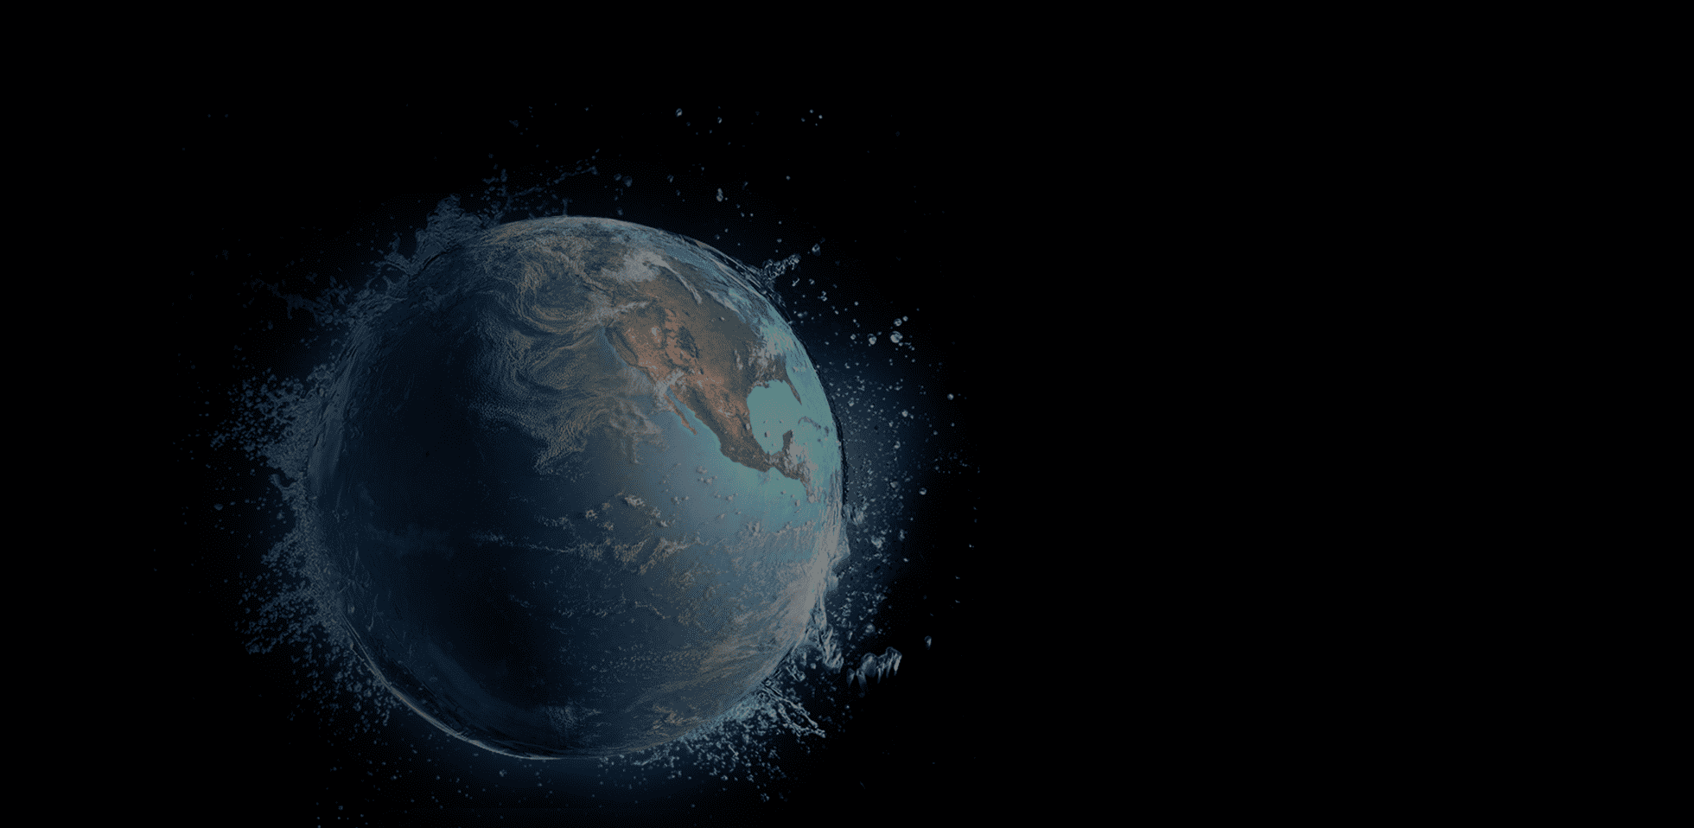

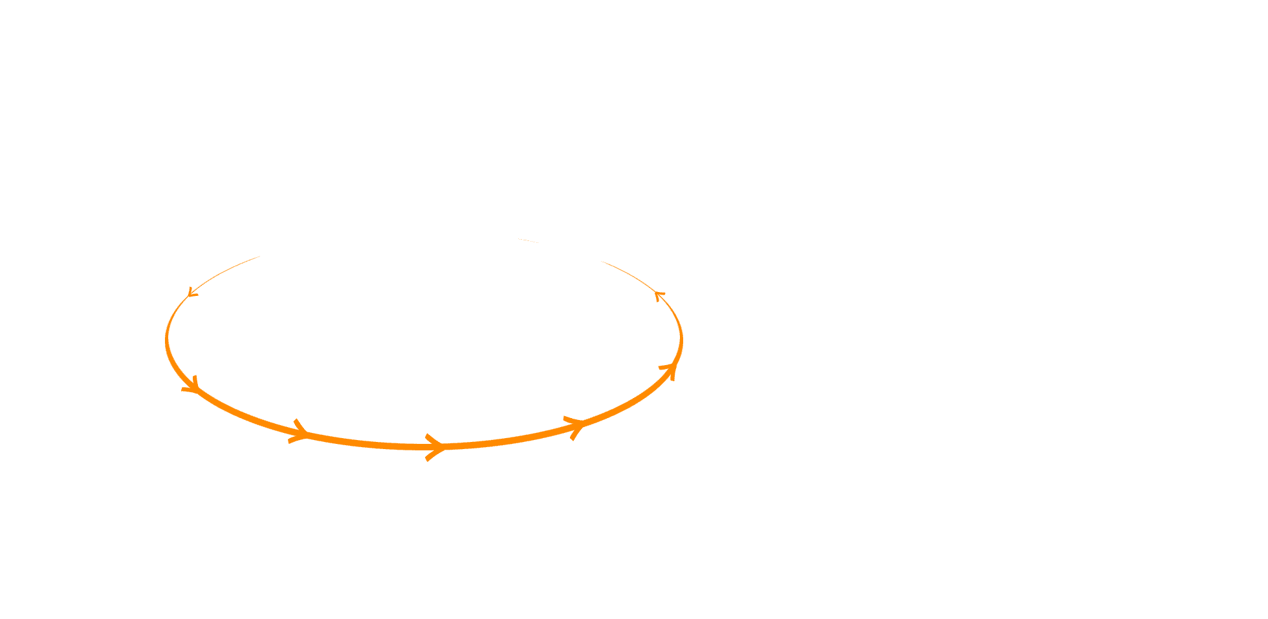
第一天的光从哪里来？
大多数创造论者认为：第一天的“光”来自另外一个光源，照射着旋转的地球。
Notes:
附录二：第一天的光是从哪里来的？
说到这，可能又有人会问了：“太阳这个光体既然是第四日才出现的，那么头一天的光又是从哪里来的呢？”好问题！回答是：大多数创造论者认为：第一天的“光”来自另外一个光源，照射着旋转的地球。具体是哪个光源呢？圣经没有说。但可以确定地是：肯定不是太阳光。因为太阳是在第四日才被创造出来的。创世记1:14神说：“天上要有光体……16於是神造了两个大光，大的管昼，小的管夜，又造众星…… 19有晚上，有早晨，是第四日。

Slide 54
“有晚上，有早晨，是第N日”
创世记1:1 起初，神创造天地。
5......有晚上，有早晨，这是头一日。
8......有晚上，有早晨，是第二日。
13 有晚上，有早晨，是第三日。
19 有晚上，有早晨，是第四日。
23 有晚上，有早晨，是第五日。
31......有晚上，有早晨，是第六日。
Notes:
关于圣经说的六日创造，你只要稍微研究一下被翻译为“日”的这个希伯来词“YOM”，就会发现上帝创造的六日就是我们现在以24小时为一日的六天，非常明确。读下列经文：
创世记1:1起初，神创造天地。5……有晚上，有早晨，这是头一日。……8……有晚上，有早晨，是第二日。……13有晚上，有早晨，是第三日。……19有晚上，有早晨，是第四日。……23有晚上，有早晨，是第五日。……31……有晚上，有早晨，是第六日。

Slide 55
“日”是什么意思？
希伯来文“日”（YOM）三种基本意思像中文“日”、英文“day”一样：
24个小时
白天
一段不定的时期
Notes:
在这些经文中被翻译为“日”的原文是希伯来语中的“YOM”。“YOM”有三个意思，分别是：1、24小时的一天，地球自转一圈。2：一天中白天的时间。3、一段不定的时期。通常情况下，只要在YOM的前面出现了序数词的，那基本100%是指“24小时的一天”。

Slide 56
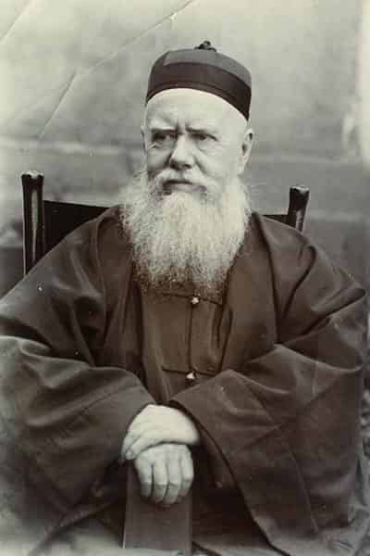
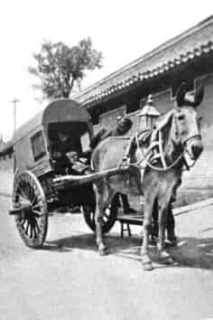
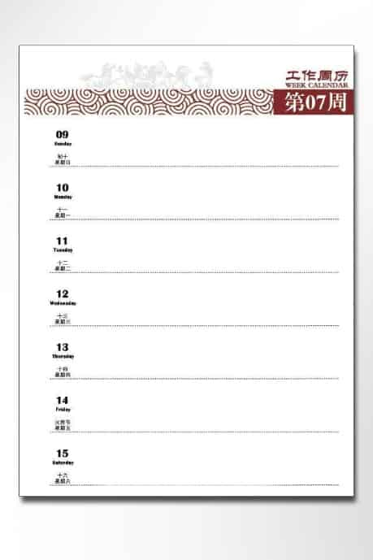
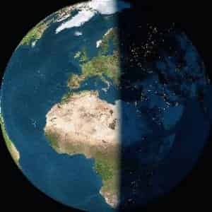
“日”是什么意思？
远在戴德生的日子，需要六日，整日坐骡车才能走完从天津北京的路程。
日：在戴德生的时期。
日：因带序号，必须是普通的日，即一天。
日：一天中有太阳的部分。
Notes:
尽管“YOM”有几个意思，但我们很容易根据语境来分辨它表达什么样的意思。举个例子：“远在戴德生的日子，需要六日，整日坐骡车才能走完从天津到北京的路程。” 在这句话里面有3个“日”字，（P 击）其中“远在戴德生的日子”其中的日肯定是指“一段不定的时期”，意为：“在戴德生的时期”。（P 击）而“需要六日”明显是指“需要以24小时为单位的六天”。（P 击）而最后的“整日坐骡子”很显然是指白天，即一天当中有太阳的那个时间段。在读这句话的时候，我们会很自然地体会到这3个“日”字的不同含义，并且根据上下文的语境自动屏蔽另外两个意思。

Slide 57
“日”= 24小时的一天
创世记第一章的每一日都是这样描述的：
“有晚上有早晨，这是第 N 日”。
  “有晚上有早晨”旧约其他地方，“晚上”和“早晨”同时出现在一节经文中，有四十处。每一处都是指 24小时的一天。
Notes:
回到创世记第一章，我们发现 “日”这个字出现的语境都是指“有晚上有早晨”的一天，也是可以数算的“第N日”。根据上下文来看，这里的“日”明显就是指“24小时的一天”。此外，如果和其他经文做个对比，就会发现创世记第一章以外的其他章节出现了“有晚上有早晨，第N日”的经文有40处之多，而且每一处都是指24小时普通的一天。你只要用圣经软件稍一搜索，就可以得到相同的结论。
基于以上的这些讨论，我们可以确定：把创世记第一章的“日”解读为是“千百万年”，是不合乎圣经的。

